Slide 1
Joins, subquery's en CTE's
Niveau 1 — Deel 4
Gegevens uit meerdere tabellen combineren — zonder stille fouten

Slide 2
Slide 2 — Jullie vragen uit deel 3
oogst drie vragen die met deel 3 onbeantwoordbaar waren. Schrijf ze op het bord. Kom er aan het eind op terug.
Notes:
oogst drie vragen die met deel 3 onbeantwoordbaar waren. Schrijf ze op het bord. Kom er aan het eind op terug.

Slide 3
Alle drie zien er plausibel uit.
INNER waar LEFT bedoeld is → rijen ontbreken
Voorwaarde in WHERE bij een outer join → outer wordt inner
Fan-out bij één-op-veel → totalen te hoog

Slide 4
Slide 4 — Waarom joinen
Deel 5 splitst gegevens op zodat elk feit één keer bestaat.
Joinen brengt weer samen wat bewust gescheiden is.
Denk in verzamelingen, niet in lussen.

Slide 5
Slide 5 — Een join is een filter op een product
`sql
SELECT count(*) FROM werkgever, dienstverband;
-- 250 × 11.000
SELECT count(*) FROM werkgever JOIN dienstverband USING (werkgever_id);
`
live draaien. Het eerste getal maakt indruk.
Notes:
live draaien. Het eerste getal maakt indruk.

Slide 6
Slide 6 — INNER JOIN
`sql
SELECT d.achternaam, w.naam
FROM dienstverband dv
JOIN deelnemer d ON d.deelnemer_id = dv.deelnemer_id
JOIN werkgever w ON w.werkgever_id = dv.werkgever_id;
`
Alleen rijen met een match aan beide kanten.
Aliassen zijn geen luxe. Gebruik ze vanaf nu altijd.

Slide 7
Slide 7 — Niet doen
`sql
SELECT * FROM a, b WHERE a.id = b.a_id; -- komma-join
`
Vergeet je de WHERE → stilzwijgend een cartesisch product.
Gebruik de expliciete JOIN-syntaxis.

Slide 8
Eerste joins
15 min

Slide 9
Slide 9 — LEFT JOIN
`sql
SELECT w.naam, count(dv.dienstverband_id)
FROM werkgever w
LEFT JOIN dienstverband dv ON dv.werkgever_id = w.werkgever_id
GROUP BY w.werkgever_id, w.naam;
`
Behoudt alle rijen links, ook zonder match.

Slide 10
"INNER beantwoordt vragen over combinaties. LEFT beantwoordt vragen over de linkertabel, met extra informatie."
"Alle werkgevers met hun aantal deelnemers" → LEFT

Slide 11
LEFT JOIN vindt wat er níét is.
een fout in de administratie, of
een werkgever die niets aanlevert
Een aangesloten werkgever zonder enige deelnemer is:

Slide 12
Slide 12 — Voorspel
Werkgever zonder dienstverbanden, na LEFT JOIN:
`sql
count(*) → ?
count(dv.dienstverband_id) → ?
`
meerderheid zegt 0 en 0. Het is 1 en 0.
Notes:
meerderheid zegt 0 en 0. Het is 1 en 0.

Slide 13
Slide 13 — count(*) na een LEFT JOIN
Er ís een rij — gevuld met NULL's.
count(*) telt hem: 1
count(kolom) telt alleen niet-NULL: 0

Slide 14
Slide 14 — RIGHT, FULL, CROSS
RIGHT — draai de tabellen om en schrijf LEFT
FULL — alles van beide kanten; voor het vergelijken van bronnen
CROSS — elke combinatie; nuttig om een volledig raster te maken

Slide 15
Slide 15 — ON, USING, NATURAL
`sql
ON d.deelnemer_id = dv.deelnemer_id -- altijd goed
USING (deelnemer_id) -- korter, één kolom
NATURAL JOIN -- NIET GEBRUIKEN
`
NATURAL joint op alle gelijknamige kolommen.
Iemand voegt een kolom toe → je query verandert stilzwijgend.

Slide 16
INNER of LEFT
20 min

Slide 17
Slide 17 — Pauze

Slide 18
Slide 18 — De klassieke fout
`sql
SELECT w.naam, count(p.premienota_id)
FROM werkgever w
LEFT JOIN premienota p ON p.werkgever_id = w.werkgever_id
WHERE p.betaaldatum IS NULL -- ← hier
GROUP BY w.werkgever_id, w.naam;
`
draaien, rijen tellen, zaal laten verklaren vóórdat je het zegt.
Notes:
draaien, rijen tellen, zaal laten verklaren vóórdat je het zegt.

Slide 19
Je LEFT JOIN is een INNER JOIN geworden.
FROM / JOIN ← de rijen ontstaan
WHERE ← en worden hier weggegooid
`
`
Werkgevers die álles betaalden, hebben geen enkele rij meer over.

Slide 20
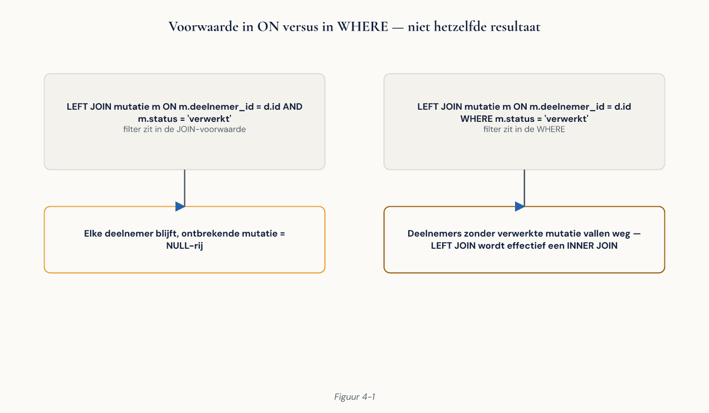
`sql
LEFT JOIN premienota p
ON p.werkgever_id = w.werkgever_id
AND p.betaaldatum IS NULL
`
Regel: bij een outer join horen voorwaarden over de rechtertabel in ON, niet in WHERE.

Slide 21
De klassieke fout
Vinden, verklaren, repareren, controleren.
15 min

Slide 22
Slide 22 — Fan-out
`sql
SELECT count(*) FROM deelnemer; -- 8.000
SELECT count(*) FROM deelnemer JOIN aanspraak …; -- 13.300
SELECT count(*) FROM deelnemer JOIN aanspraak
JOIN dienstverband …; -- veel meer
`
Elke één-op-veel-join vermenigvuldigt rijen.

Slide 23
Hoeveel te hoog is dat rapport?
Stel dat daar sum(bedrag) had gestaan.
Niet alleen fout — onbepaald fout.

Slide 24
Slide 24 — Twee oplossingen
count(DISTINCT …) waar je telt
Eerst aggregeren in een CTE, dan joinen
De tweede is meestal schoner — en het patroon voor opdracht 4.9.

Slide 25
Fan-out
15 min

Slide 26
Slide 26 — UNION, INTERSECT, EXCEPT
UNION | Samenvoegen, ontdubbelen
UNION ALL | Samenvoegen, alles behouden
INTERSECT | In beide
EXCEPT | Wel in de eerste, niet in de tweede

Slide 27
Slide 27 — Pauze

Slide 28
Slide 28 — Subquery's
Scalair — één waarde
`sql
WHERE jaarsalaris > (SELECT avg(jaarsalaris) FROM dienstverband)
`
IN — een lijst
EXISTS — bestaat er een rij?
NOT EXISTS — anti-join

Slide 29
Gebruik NOT EXISTS,
niet NOT IN.
Eén NULL in de subquery → NOT IN geeft nooit rijen.
Geen foutmelding.

Slide 30
Subquery's en anti-joins
Inclusief de NOT IN-valkuil op bsn.
20 min

Slide 31
Slide 31 — CTE's
Van boven naar beneden leesbaar
Meerdere keren bruikbaar
Stap voor stap te testen
`sql
WITH per_werkgever AS (
…
)
SELECT … FROM per_werkgever …;
`

Slide 32
Slide 32 — Zo bouw je een complexe query
Schrijf de eerste CTE
Voer alleen die uit — klopt het?
Bouw verder
Herhaal
demonstreer dit. Het is de werkwijze die ze bij 4.9 nodig hebben.
Notes:
demonstreer dit. Het is de werkwijze die ze bij 4.9 nodig hebben.

Slide 33
Let bij PostgreSQL-advies altijd
op versie én datum.
Tot versie 12: ja, altijd een optimization fence.
Sinds versie 12: nee, bij enkelvoudig gebruik.

Slide 34
Slide 34 — Recursieve CTE
`sql
WITH RECURSIVE maanden AS (
SELECT DATE '2025-01-01' AS maand -- anker
UNION ALL
SELECT maand + INTERVAL '1 month' -- recursie
FROM maanden WHERE maand < DATE '2025-12-01' -- stop
)
`
Vergeet de stopvoorwaarde → oneindige query.
Voor reeksen: liever generate_series.

Slide 35
CTE's
20 min

Slide 36
Rekent over een groep rijen
zonder ze samen te vouwen.
row_number() · rank() · sum() OVER (…) · lag() / lead()

Slide 37
Slide 37 — Het patroon dat je het vaakst nodig hebt
`sql
SELECT * FROM (
SELECT p.*, row_number() OVER (PARTITION BY werkgever_id
ORDER BY periode_jaar DESC,
periode_maand DESC) AS rn
FROM premienota p
) x WHERE rn = 1;
`
De filtering moet naar buiten — vensterfuncties bestaan in WHERE nog niet.

Slide 38
De keuze gaat over leesbaarheid
en robuustheid. Zelden over snelheid.
NOT EXISTS — aanbevolen
LEFT JOIN … IS NULL — even goed
NOT IN — tijdbom
EXCEPT — elegant voor sleutels
Welke werkgevers hebben geen dienstverband?

Slide 39
Het werkgeversdossier
Alle werkgevers · geen fan-out · geen NULL waar een getal hoort · opgebouwd met CTE's
30 min, drietallen

Slide 40
Deel 5 — Datamodellering en normalisatie
Vier dagdelen hebben we deze database gebruikt.
Volgende keer beoordelen we hem — inclusief de bewuste fouten.
Meenemen: één ding in het model dat je zou veranderen.

